Slide 2
Дорога и ее элементы
Задание №1
Задание №2
Задание №3
Задание №4

Slide 3
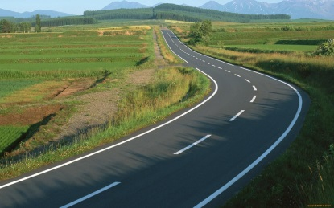
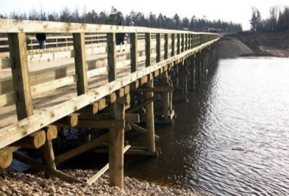
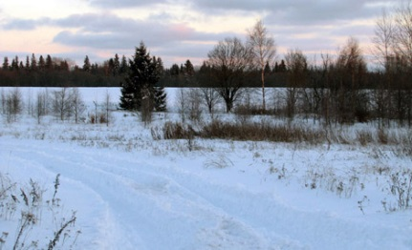
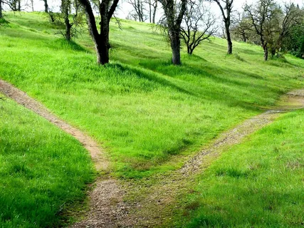
Что является дорогой?
В начало

Slide 4
Что является дорогой?
ЕЩЕ!

Slide 5
Что является дорогой?
ЕЩЕ!

Slide 6
Что является дорогой?
ЕЩЕ!

Slide 7
Что является дорогой?
ЕЩЕ!

Slide 8
Что является дорогой?
ЕЩЕ!

Slide 9
Что является дорогой?

Slide 10
Что является дорогой?

Slide 11
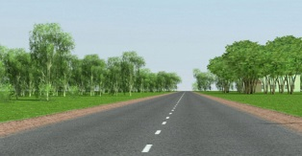
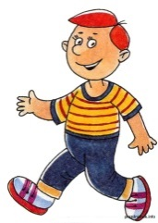
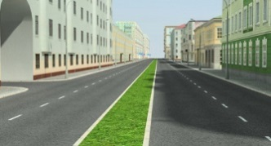
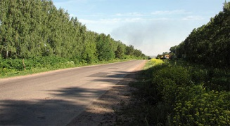
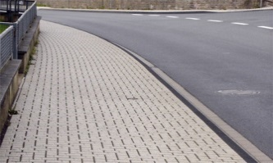
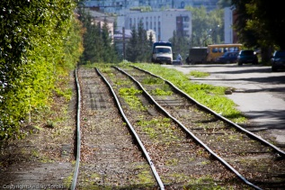
Какие элементы дорожного движения
предназначены для мальчика Вити?
В начало

Slide 12
Для каких транспортных средств
и участников дорожного движения
предназначены элементы дороги?
ЕЩЕ!

Slide 13
Для каких транспортных средств
и участников дорожного движения
предназначены элементы дороги?
ЕЩЕ!

Slide 14
Для каких транспортных средств
и участников дорожного движения
предназначены элементы дороги?
ЕЩЕ!

Slide 15
Для каких транспортных средств
и участников дорожного движения
предназначены элементы дороги?
ЕЩЕ!

Slide 16
Для каких транспортных средств
и участников дорожного движения
предназначены элементы дороги?
ЕЩЕ!

Slide 17
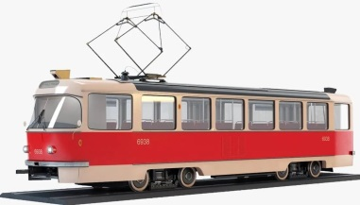
Какие элементы дороги предназначены
для этого транспортного средства?
В начало

Slide 18
Какие элементы дороги предназначены
для этого транспортного средства?
ЕЩЕ!

Slide 19
Какие элементы дороги предназначены
для этого транспортного средства?
ЕЩЕ!

Slide 20
Какие элементы дороги предназначены
для этого транспортного средства?
ЕЩЕ!

Slide 21
Какие элементы дороги предназначены
для этого транспортного средства?
ЕЩЕ!

Slide 22
Какие элементы дороги предназначены
для этого транспортного средства?
ЕЩЕ!

Slide 23
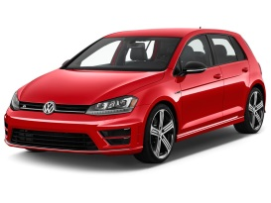
Какие элементы дороги предназначены
для этого транспортного средства?
В начало

Slide 24
Какие элементы дороги предназначены
для этого транспортного средства?
ЕЩЕ!

Slide 25
Какие элементы дороги предназначены
для этого транспортного средства?
ЕЩЕ!

Slide 26
Какие элементы дороги предназначены
для этого транспортного средства?
ЕЩЕ!

Slide 27
Какие элементы дороги предназначены
для этого транспортного средства?
ЕЩЕ!

Slide 28
м
Какие элементы дороги предназначены
для этого транспортного средства?
ЕЩЕ!

Slide 29
м
Составь слово
Д
Г
А
О
Р
О
В начало

